Slide 1
Аналіз ділової активності ПІДПРИЄМСТВА
ЛЕКЦІЯ № 1

Slide 2
Питання лекції:
Поняття ділової активності підприємства та її місце в оцінці фінансового стану підприємства
Етапи аналізу ділової активності підприємства

Slide 3
Ділова активність – це комплексна характеристика, що охоплює різні аспекти діяльності підприємства. У широкому розумінні ділова активність означає зусилля, спрямовані на просування підприємства на ринках продукції, праці, капіталу.
Критеріями ділової активності є рівень ефективності виробничо-фінансової діяльності, стійкість економічного зростання, розширення ринків збуту продукції, ступінь виконання планів за основними показниками, забезпечення заданих темпів їх зростання.

Slide 4
У листопаді бізнес продовжив зазнавати втрат від повномасштабної війни і терористичних атак та, відповідно, послабив оцінки щодо своєї економічної діяльності.
Продовження бойових дій, подальше руйнування критичної інфраструктури, логістики, зростання виробничих витрат, а також зниження доходів населення вплинули на погіршення оцінок щодо економічних результатів у найближчій перспективі підприємств усіх секторів, що беруть участь у щомісячних опитуваннях Національного банку. Про це свідчить індекс очікувань ділової активності (ІОДА), який Національний банк розраховує щомісяця, за винятком вимушеної перерви в березні –травні цього року. У листопаді 2022 року ІОДА знизився до 42.7 із 44.9 у жовтні.

Slide 5
Щомісячний індекс очікувань ділової активності (ІОДА) – інструмент оперативної оцінки та відстеження тенденцій розвитку економіки. Індекс розраховується на основі опитувань українських підприємств реального сектору економіки.
На основі відповідей респондентів розраховуються щомісячні індекси очікувань ділової активності – секторальні (для кожного сектору економіки) та композитний, що характеризує економічний розвиток країни за місяць. Значення індексу на рівні 50 є нейтральним. Очікування є позитивними, якщо значення індексу перевищує нейтральний рівень.

Slide 6
Суттєво пом’якшили негативні очікування щодо діяльності підприємства торгівлі завдяки поступовій адаптації до відключень електроенергії, налагодженню ланцюгів постачання товарів, а також сезонному фактору: секторальний індекс у лютому зріс до 47.0 із 33.9 у січні. Респонденти суттєво поліпшили свої очікування щодо товарообороту, обсягів закупівлі товарів для продажу та обсягів запасів/залишків товарів для продажу. Водночас послабилися оцінки щодо зменшення торговельної маржі.

Slide 7
Підприємства сфери послуг дещо послабили, проте зберегли песимістичні оцінки щодо своїх економічних результатів, зважаючи на зниження купівельної спроможності населення, підвищення тарифів та проблеми з логістикою: секторальний індекс становив 43.2 порівняно з 37.2 у січні. Респонденти значно пом’якшили свої негативні очікування щодо обсягів наданих послуг, нових замовлень, а також обсягів послуг у процесі виконання.

Slide 8
Підприємства будівництва мали найстриманіші оцінки щодо своєї діяльності серед інших секторів, зважаючи на сезонний фактор, низьку фінансову спроможність споживачів та перебої з постачанням електроенергії: секторальний індекс становив 33.5 (у січні – 34.5). Респонденти посилили негативні очікування щодо обсягів виконаних будівельних робіт та водночас очікують зменшення обсягів нових замовлень, а також обсягів закупівлі сировини та матеріалів.
Більшість підприємств, що беруть участь в опитуваннях, сподіваються на менші темпи зростання закупівельних цін та цін підрядників, а також цін і тарифів на власну продукцію/послуги.
Підприємства всіх секторів, залучених до опитування, планують зменшувати загальну чисельність працівників на виробництві.

Slide 9
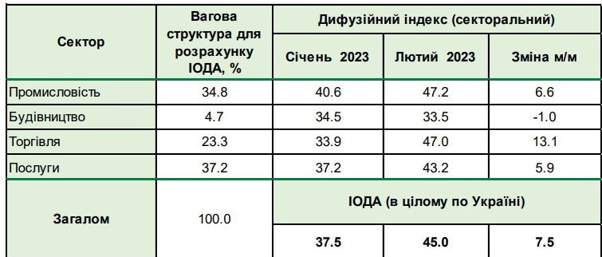

Slide 10
Аналіз ділової активності підприємства
Рис. 1. Види ділової активності

Slide 11
Оцінювання внутрішньої ділової активності здійснюють у кількісному та якісному вимірах. Кількісні параметри ділової активності виражаються динамікою показників ефективності виробничо-фінансової діяльності підприємства.
Система показників кількісного вимірювання ділової активності може включати такі складові:
1) динаміка: валюти балансу, власного капіталу, основних засобів, запасів, чисельності працівників, обсягів виробництва продукції (робіт, послуг), обсягів реалізації продукції, чистого доходу, реальних інвестицій тощо;
2) ефективність використання ресурсів: фондовіддача основних засобів, матеріаломісткість продукції, продуктивність праці, середня заробітна плата працівників, рентабельність продукції, рентабельність сукупного капіталу, рентабельність власного капіталу, рентабельність реальних інвестицій тощо.

Slide 12
Активність підприємства в зовнішньому економічному середовищі оцінюється за кількісними параметрами:
а) часткою підприємства на ринках продукції (товарів, робіт, послуг);
б) масштабами партнерських відносин на внутрішньому і зовнішньому ринках, тобто географією ділових стосунків, їхньою стійкістю;
в) обсягами зовнішньоекономічного обороту;
г) наявністю унікальної продукції, техніко-економічні параметри якої відповідають світовим аналогам;
д) приростом кількості робочих місць;
е) динамікою фондової активності, що виражається у збільшенні обсягів реалізації акцій, зростанні прибутковості та рівня дивідендного доходу акцій;
ж) активністю інноваційно-інвестиційної діяльності.

Slide 13
Якісними параметрами ділової активності підприємства в зовнішньому економічному середовищі є:
а) імідж, ділова репутація підприємства, від яких залежать його популярність, стабільність, престиж.;
б) соціальна активність підприємства, що виражається у його участі в розв’язанні важливих завдань подолання безробіття, соціального захисту населення, формування соціальної інфраструктури, фінансування соціальних програм, доброчинній діяльності тощо;
в) природоохоронна активність підприємства, що реалізується у створенні екологічно чистих виробництв, фінансуванні рекреаційних програм, боротьбі зі шкідливими викидами та забрудненням навколишнього природного середовища.

Slide 14
2. Етапи аналізу ділової активності:
Етап 1. Загальна оцінка динамічності (розвитку) діяльності підприємства.
1.1. Порівняння темпів зміни основних показників обсягу діяльності:
Т_{П} > Т_{Р} > Т_{А} > 100 %,
де Т_{П} – темп зростання (зменшення) прибутку, %; Т_{Р} – темп зростання (зменшення) обсягу реалізації, %; Т_{А} – темп зростання (зменшення) вартості активів (валюти балансу), %.

Slide 15
Співвідношення означає наступні причинно-наслідкові зв’язки:
1) нерівність Т_{А} > 100 % означає збільшення масштабів діяльності підприємства, тобто зростання його економічного потенціалу;
2) нерівність Т_{Р} > Т_{А} означає, що обсяги реалізації зростають більшими темпами за темпи нарощування економічного потенціалу, тобто відбувається підвищення ефективності використання активів підприємства, їх віддача;

Slide 16
3) нерівність Т_{П} > Т_{Р} засвідчує прискорення зростання прибутку і відповідно:
якщо темпи зростання прибутку більші за темпи зростання обсягу продажу, це може бути результатом зниження собівартості;
якщо темпи зростання прибутку більші за темпи зростання активів, а темпи зростання обсягу продаж – менші, то підвищення ефективності використання активів відбувалося тільки за рахунок зростання цін на продукцію (роботи, послуги).

Slide 17
Порядок визначення показників вихідної інформації:
1. Середньорічна вартість активів – форма № 1: (рядок 1300, гр.3 +
рядок 1300, гр.4)÷2.
2. Чистий дохід від реалізації продукції (товарів, робіт, послуг) –
форма № 2: рядок 2000.
3. Чистий фінансовий результат: прибуток – форма № 2: рядок 2350.
Таблиця 9.1
Аналіз показників динаміки для перевірки дотримання
«золотого правила економіки підприємства»

Slide 18
Слід зазначити, що можливі відхилення від «золотого правила економіки підприємства» не завжди розглядаються як негативні. Наприклад, освоєння нових технологій, технічне переоснащення, реконструкція та модернізація діючих виробничих потужностей можуть супроводжуватися значними капітальними вкладеннями, що зазвичай не дають швидкої вигоди, але в перспективі можуть повністю окупитися. Проте це не свідчить про спад ділової активності підприємства.

Slide 19
1.2. Оцінка стійкості економічного зростання
Рівень ділової активності оцінюється не лише за досягнутими економічними показниками в короткостроковому періоді. Пріоритетною є ділова активність стратегічного виміру, що характеризується стійкістю економічного зростання. Основні показники стійкого економічного зростання підприємства такі.
1. Стабільні або зростаючі темпи приросту активів. При цьому важливо врахувати вплив інфляції на зміну вартості майна підприємства.
2. Приріст обсягів довгострокового фінансування (довгострокові інвестиції та довгострокове залучення капіталу) за параметрами реальної прибутковості та оптимістичного ризику.
3. Збільшення величини власного капіталу (абсолютний приріст і
стійкі темпи зростання) насамперед за рахунок акціонерної діяльності та фінансових результатів.
4. Прискорення оборотності активів, що зумовлює їх вивільнення для розширення підприємницької діяльності.

Slide 20
Оскільки пріоритетним джерелом забезпечення стійкості економічного зростання є чистий прибуток, можливості підприємства щодо розширення основної діяльності за рахунок реінвестування власних коштів визначаються за допомогою коефіцієнта стійкості економічного зростання (коефіцієнта реінвестування прибутку) (КСЕЗ), який розраховується за формулою:
де ЧП – чистий прибуток, грн.; Д_{ив} – сума дивідендів, що виплачується акціонерам, грн.; ВК – власний капітал, грн.; Пр – реінвестований прибуток, грн.
Показує якими темпами в середньому зростає економічний потенціал підприємства

Slide 21
Коефіцієнт стійкості економічного зростання зазвичай використовується для характеристики ділової активності акціонерних компаній і показує, скільки прибутку реінвестує підприємство на формування власних активів у розрахунку на 1 грн власного капіталу.
Власний капітал акціонерної компанії може збільшуватись або в результаті додаткового випуску акцій, або за рахунок реінвестування отриманого чистого прибутку. Таким чином, коефіцієнт стійкості економічного зростання відображає, як збільшується власний капітал за рахунок результатів господарської діяльності, а не завдяки залученню додаткового акціонерного капіталу. Коефіцієнт стійкості економічного зростання показує, якими у середньому темпами може розвиватися підприємство надалі, не змінюючи сформованого співвідношення між різними джерелами фінансування, фондовіддачею, рентабельністю, дивідендною політикою і т. ін.

Slide 22
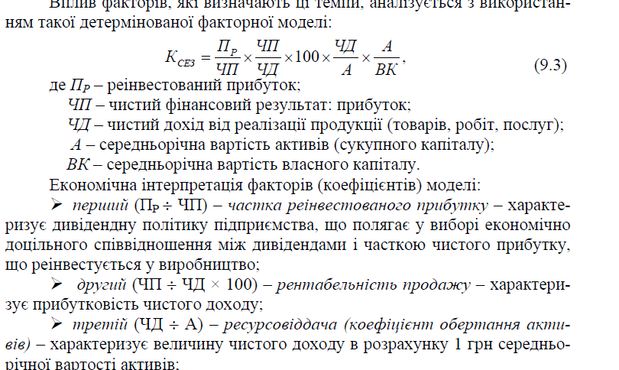

Slide 24
Етап 2. Аналіз оборотності та ефективності використання ресурсів підприємства
1. Коефіцієнт оборотності активів (Коа)
де ЧД – чистий дохід, грн.; СВБ – середня вартість активів, грн.
Пoзитивна тенденція: зростання
Показує, скільки разів за період обертається капітал, що вкладений в активи підприємства

Slide 25
2. Коефіцієнт оборотності оборотних активів (К_{ООбЗ})
де СВОбЗ – середньорічна вартість оборотних засобів, грн.
Позитивна тенденція: зростання
Характеризує швидкість обороту оборотних активів підприємства за період або суму доходу, яка отримується з кожної гривні, вкладеної в оборотні активи

Slide 26
3. Коефіцієнт оборотності запасів (К_{оз})
де СЗ – середньорічна вартість запасів, грн.
Позитивна тенденція: зростання
Показує кількість оборотів запасів за період.

Slide 27
4. Коефіцієнт оборотності коштів у розрахунках (дебіторської заборгованості) (К_{ОДЗ})
де СДЗ – середньорічна сума дебіторської заборгованості, грн.
Позитивна тенденція: зростання
Показує кількість оборотів дебіторської заборгованості за період

Slide 28
5. Коефіцієнт оборотності кредиторської заборгованості (К_{окз})
де СКЗ – середня сума кредиторської заборгованості, грн.
Позитивна тенденція: збільшення
Кількість оборотів кредиторської заборгованості за аналізований період

Slide 29
6. Коефіцієнт завантаженості активів (Кза)
Позитивна тенденція: зменшення
Показує ефективність використання активів підприємства

Slide 30
7. Коефіцєнт завантаженості активів в обороті (Кзао)
Позитивна тенденція: зменшення
Показує ефективність використання оборотних засобів підприємства

Slide 31
8. Тривалість операційного циклу (ОЦ)
ОЦ = Тз + Тдз
де Тз – період обороту запасів, днів; Тдз – період обороту дебіторської заборгованості, днів.
Позитивна тенденція: зменшення
Показує період від моменту придбання запасів до погашення дебіторської заборгованості

Slide 32
9. Тривалість фінансового циклу (ФЦ)
ФЦ = ОЦ - Ткз
де Ткз – період обороту кредиторської заборгованості, днів.
Позитивна тенденція: зменшення
Показує період від моменту погашення кредиторської заборгованості до погашення дебіторської заборгованості

Slide 33
Етап 3. Аналіз дебіторської та кредиторської заборгованості

Slide 34
Дебіторська заборгованість – сума заборгованості дебіторів підприємству на певну дату. Виокремлюють поточну дебіторську заборгованість (яка виникає в ході нормального операційного циклу або буде погашена протягом дванадцяти місяців з дати балансу) та довгострокову дебіторську заборгованість (яка не виникає в ході нормального операційного циклу і буде погашена після дванадцяти місяців з дати балансу). На відміну від поточної дебіторської заборгованості (розділ ІІ активу балансу) довгострокова заборгованість відображається у розділі І активу, що зумовлено меншим рівнем її ліквідності.
Сумнівний борг – поточна дебіторська заборгованість, щодо якої є невпевненість її погашення боржником. Безнадійна дебіторська заборгованість – поточна дебіторська заборгованість, щодо якої є впевненість про її неповернення боржником або за якою минув строк позовної давності.

Slide 35
Послідовність аналізу дебіторської заборгованості включає такі етапи:
1) оцінювання величини, структури та динаміки дебіторської заборгованості за видами з використанням прийомів горизонтального і вертикального аналізу;
2) дослідження структури дебіторської заборгованості за строками непогашення з метою з’ясування стану розрахункової дисципліни;
3) комплексне оцінювання дебіторської заборгованості за системою відносних показників;
4) порівняльний аналіз дебіторської та кредиторської заборгованості;
5) обґрунтування заходів, спрямованих на вдосконалення системи управління дебіторською заборгованістю.
Різке збільшення дебіторської заборгованості та підвищення її частки в оборотних активах може свідчити або про збільшення обсягів реалізації, або про неефективну кредитну політику підприємства стосовно покупців, про їх неплатоспроможність. Скорочення дебіторської заборгованості оцінюється позитивно, якщо це є результатом зменшення періоду її погашення. Якщо дебіторська заборгованість скорочується у зв’язку зі зменшенням обсягів реалізації продукції, то це свідчить про зниження рівня ділової активності підприємства. Отже, збільшення дебіторської заборгованості не завжди оцінюється негативно, а зменшення – позитивно.

Slide 36
За строками погашення дебіторська заборгованість поділяється:
- на заборгованість, за якою строк оплати не настав;
- заборгованість, не оплачена у визначений строк;
заборгованість, за якою минув строк позовної давності.

Slide 37
Таблиця 2. Аналіз стану дебіторської (кредиторської) заборгованості
№ з/п | Строки погашення дебіторської (кредиторської) заборгованості | Дебіторська (кредиторська) заборгованість за товари, роботи, послуги |  | Інша поточна дебіторська (кредиторська) заборгованість |  | Разом
 |  | сума, тис. грн. | питома вага, % | сума, тис. грн. | питома вага, % | сума, тис. грн. | питома вага, %
1 | До 3 місяців
2 | Від 3 до 6 місяців
3 | Від 6 до 12 місяців
4 | Більше року
Разом

Slide 38
3.3. Аналіз співвідношення дебіторської та кредиторської заборгованості
Таблиця 3. Розрахунковий баланс підприємства, тис. грн.
Показники | На початок звітного періоду | На кінець звітного періоду | Відхилення
 |  |  | абсо-лютне | відносне, %
Дебіторська заборгованість
Кредиторська заборгованість
Активне сальдо |  |  |  | х
Пасивне сальдо |  |  |  | х

Slide 39
3.4. Аналіз оборотності дебіторської та кредиторської заборгованості
1. Коефіцієнт оборотності дебіторської заборгованості (КОДЗ)
де СДЗ – середня сума дебіторської заборгованості, грн.
Позитивна тенденція: зростання
Характеризує швидкість обороту дебіторської заборгованості

Slide 40
2. Тривалість погашення дебіторської заборгованості (Тобдз)
де Д – дні періоду
Позитивна тенденція: зниження
Визначає терміни погашення дебіторської заборгованості

Slide 41
3. Частка дебіторської заборгованості в загальному обсязі оборотних активів (Чдз)
ДЗ – сума дебіторської заборгованості, грн.
Характеризує частку дебіторської заборгованості в загальному обсязі оборотних активів підприємства

Slide 42
4. Коефіцієнт оборотності кредиторської заборгованості (К_{ОКЗ})
де СКЗ – середня сума кредиторської заборгованості, грн.
Позитивна тенденція: зростання
Характеризує швидкість обороту кредиторської заборгованості

Slide 43
5. Тривалість погашення кредиторської заборгованості (Тобкз)
де Д – дні періоду
Позитивна тенденція: зниження
Визначає терміни погашення кредиторської заборгованості

Slide 44
Можливі пропозиції за результатами аналізу дебіторської та кредиторської заборгованості:
1) слідкувати за співвідношенням дебіторської і кредиторської заборгованості;
2) орієнтуватися на збільшення кількості замовників для зменшення ризику неоплати;
3) контролювати стан розрахунків за простроченою заборгованістю;
4) своєчасно виявляти недопустимі види дебіторської та кредиторської заборгованості, до яких, в першу чергу, відносять прострочену заборгованість постачальникам і прострочену заборгованість покупцям понад трьох місяців, заборгованість за платежами до бюджету тощо.

Slide 45
Прискорити погашення дебіторської заборгованості можна шляхом:
- ознайомлення з фінансовим станом покупців і набуття впевненості щодо їх подальшої платоспроможності;
- своєчасного оформлення розрахункових документів;
надання знижок покупцям за скорочення строків оплати рахунків;
- введення штрафних санкцій за прострочення платежів;
відпуску товарів покупцям на умовах передоплати та ін.
Одним із видів санаційних заходів, спрямованих на відновлення платоспроможності підприємства, є рефінансування дебіторської заборгованості, тобто переведення її в інші, більш ліквідні види оборотних активів: грошові кошти, поточні фінансові інвестиції тощо. Продаж дебіторської заборгованості на користь факторингової компанії або банку називається факторингом

Slide 46
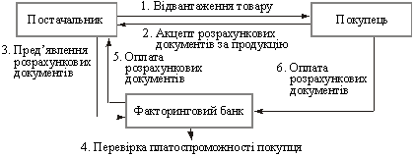
Рис. Механізм дії класичного факторингу
Notes:
Рис. Механізм дії класичного факторингу

Slide 47
Кредиторська заборгованість – сума заборгованості підприємства кредиторам на певну дату. Кредитори – юридичні та фізичні особи, яким унаслідок минулих подій підприємство заборгувало певні суми грошових коштів, їх еквівалентів або інших активів. Отже, кредиторська заборгованість розглядається як залучені на певний період у господарську діяльність підприємства оборотні кошти.
Послідовність аналізу поточної кредиторської заборгованості включає такі етапи:
1) оцінювання величини, структури та динаміки поточної кредиторської заборгованості за видами з використанням прийомів горизонтального і вертикального аналізу;
2) дослідження структури кредиторської заборгованості за строками утворення з метою з’ясування стану платіжної дисципліни;
3) комплексне оцінювання поточної кредиторської заборгованості за системою відносних показників;
4) порівняльний аналіз поточної дебіторської та поточної кредиторської заборгованості.

Slide 48
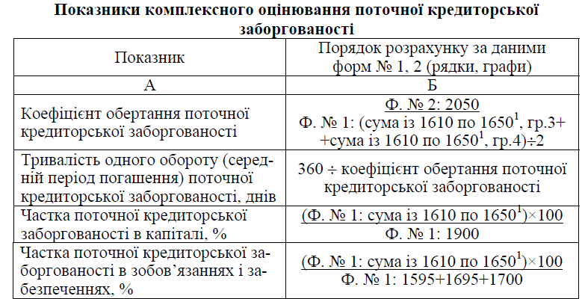

Slide 49
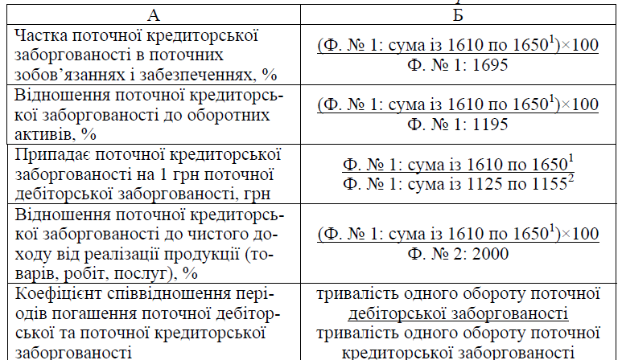

Slide 50
Коефіцієнт обертання поточної кредиторської заборгованості показує кількість її оборотів за календарний рік. Тривалість одного обороту поточної кредиторської заборгованості характеризує середню кількість днів, необхідних для здійснення платежів кредиторам.
Частка поточної кредиторської заборгованості в капіталі, зобов’язаннях і забезпеченнях, поточних зобов’язаннях і забезпеченнях відображає рівень фінансової залежності підприємства від кредиторських запозичень.
Про поліпшення стану платіжно-розрахункових відносин підприємства свідчить зниження показників, які визначаються відношенням поточної кредиторської заборгованості до оборотних активів і чистого доходу.
Також важливою ознакою ефективності розрахунків є наближення до 1 значень показників, які характеризують, скільки припадає поточної кредиторської заборгованості на 1 грн поточної дебіторської заборгованості та співвідношення періодів погашення поточної дебіторської та поточної кредиторської заборгованості.

Slide 51
Важливим є дослідження дебіторської та кредиторської заборгованості у взаємозв’язку. Для проведення порівняльного аналізу складається розрахунковий баланс, в якому порівнюються за видами та в цілому суми поточної дебіторської (розміщення активів) та поточної кредиторської (джерела формування капіталу) заборгованості.
Результатом порівняльного аналізу дебіторської та кредиторської заборгованості має бути виявлення одного з видів сальдо:
- дебетового (активного) сальдо, тобто перевищення загальної суми поточної дебіторської заборгованості над сумою поточної кредиторської заборгованості – свідчить про те, що частина оборотних активів вилучена з господарської діяльності підприємства і перебуває в обороті дебіторів;
- кредитового (пасивного) сальдо, тобто перевищення загальної суми поточної кредиторської заборгованості над сумою поточної дебіторської заборгованості – характеризує залучення підприємством у господарську діяльність коштів юридичних і фізичних осіб.

Slide 52
Значне перевищення поточної дебіторської заборгованості, особливо за товари, роботи, послуги, свідчить про безпроцентне кредитування інших підприємств, що стає причиною фінансових труднощів самого підприємства. Суттєве перевищення поточної кредиторської заборгованості також негативно характеризує діяльність підприємства та свідчить про напруженість його фінансового стану і платіжних зобов’язань.
Для ефективного управління кредиторською заборгованістю необхідно:
⇒ стежити за співвідношенням сум дебіторської та кредиторської
заборгованості;
⇒ контролювати стан розрахунків за простроченою заборгованістю,
⇒ своєчасно виявляти неприпустимі види кредиторської заборгованості, до яких насамперед належить прострочена заборгованість постачальникам, за платежами до бюджету тощо.

